Slide 1
TP1: Séparation des mélanges
Par: GAOUAOUI R

Slide 2
Les mélanges
Définition:
Un mélange est la combinaison physique de deux substances ou plus, dans lequel les substances conservent leur identité distincte.
Exemple:
L’eau salée est un mélange constitué de chlorure de sodium (NaCl) et d’eau (H2O).

Slide 3
Les mélanges
Deux types de mélanges:
Un mélange homogène est un mélange d'au moins deux substances dans lequel une seule phase est visible (une composition uniforme). Les différents constituants sont impossibles à distinguer. C’est ce qu’on appelle aussi une solution.
Un mélange hétérogène est un mélange dans lequel deux ou plusieurs phases sont visibles
(plusieurs constituants visibles).

Slide 4
Techniques de séparation des mélanges
Séparation des Mélanges Hétérogènes
Solide - Liquide
Liquide- Liquide
Décantation
Filtration
Centrifugation
Décantation

Slide 5
Séparation par décantation.
Principe: Les constituants d’un mélange hétérogène se séparent sous l’action de la gravité.
Utilité: Pour séparer les constituants solides des constituants liquides ou deux constituants liquides qui sont non miscibles.
Matériel de base: contenant en verre (bécher), tige de verre, ampoule à décantation.

Slide 6
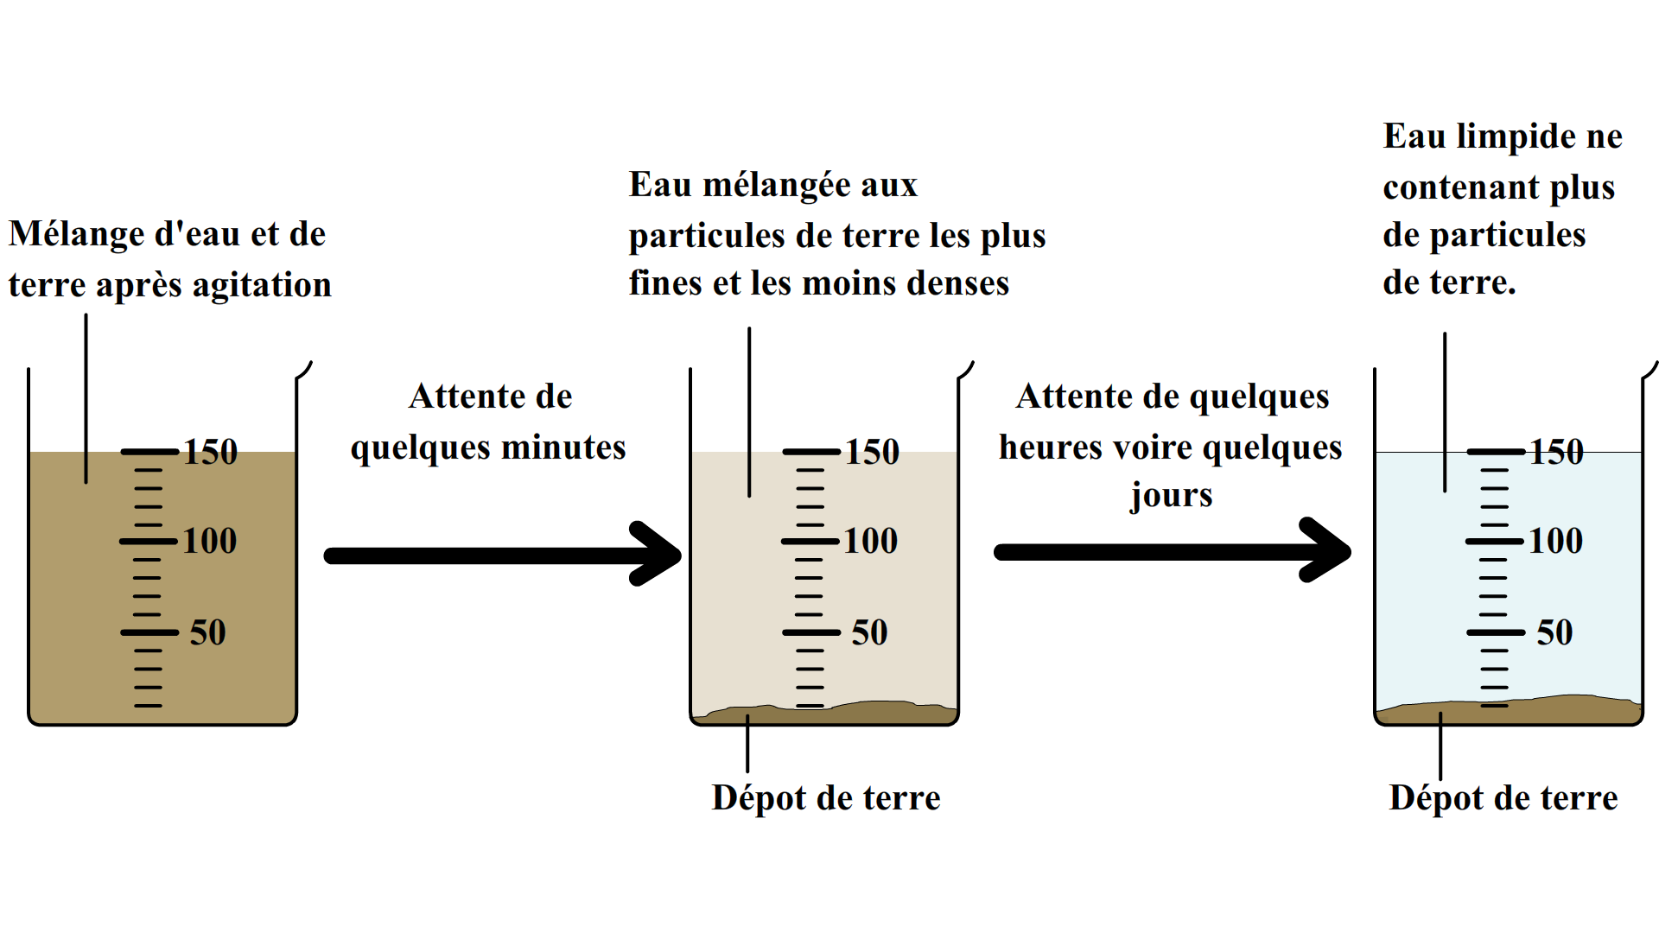
Séparation par décantation.
Séparation: Solides –liquides Décantation
EX L’eau+ terre (Sédimentation)

Slide 7
Décantation Solide – Liquide

Slide 8
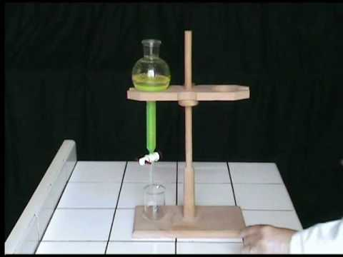
Séparation par décantation.
Séparation Liquides –liquides Décantation
Vidéo : https://youtu.be/LNT4kpFWnIs

Slide 9
Séparation par filtration.
Principe: Faire passer un mélange à travers un filtre, habituellement en papier. Le filtre retient les constituants solides et laisse passer les constituants liquides.
Utilité: Pour séparer les constituants solides des constituants liquides dans les mélanges hétérogènes.
Matériel de base: Entonnoir avec papier filtre, Becher.

Slide 10
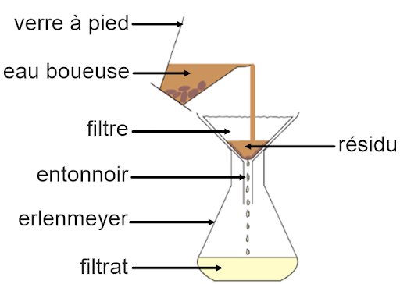
Séparation par filtration.
Séparation Solides –liquides La Filtration
Vidéo: https://youtu.be/13LPWvtCRSI
EX: L’eau boueuse (eau + terre)

Slide 11
Techniques de séparation des mélanges
Séparation des Mélanges Homogènes
Evaporation
Distillation
Chromatographie

Slide 12
Séparation par distillation.
Principe: On fait chauffer un mélange jusqu’à ébullition afin de récupérer les gaz produits (évaporation du solvant). On refroidit ensuite ces gaz pour les liquéfie.
Utilité: Pour séparer les solutés des solvants dans des solutions en phase liquide et pour récupérer les phases liquides des mélanges hétérogènes.
Matériel de base: Distillateur.

Slide 13
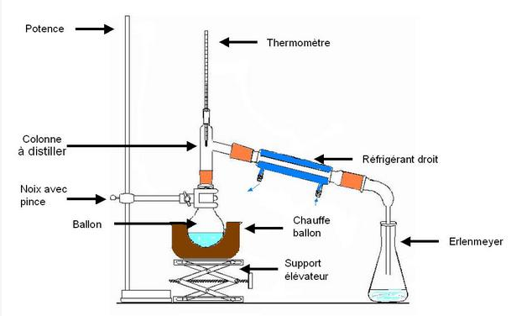
Séparation par distillation.
Séparation en solution Liquides Distillation
Video: https://youtu.be/nRz5rdfn-vg

